Slide 1

第2章 不等式
2.2 一元一次不等式

Slide 2

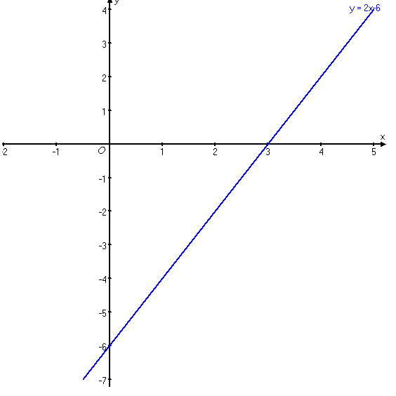

回顾思考 复习导入
一次函数的图像、一元一次方程与一元一次不等式
之间存在着哪些联系？
观察函数y=2x-6的图像：方程2x-6=0的解恰好是函数图像与x轴交点的横坐标；在x轴上方的函数图像所对应的自变量x的取值范围，恰好是不等式2x-6﹥0的解集｛x∣x﹥3｝；在x轴下方的函数图像所对应的自变量x的取值范围，恰好是不等式2x-6﹤0的解集｛x∣x﹤3｝ ．

Slide 3
一元二次不等式定义
定义：含有一个未知数，并且未知数的最高次数，是一次的不等式叫做一元一次不等式.
形如: ax+b>0 或
ax+b<0 (a≠0)
问题：如何解一元一次不等式呢？

Slide 4

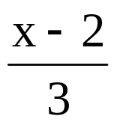
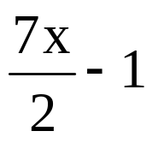
例题讲解
例1：解一元一次不等式
2（x+1）+ >
步骤：
去分母
去括号
移项
合并同类项
求解

Slide 5
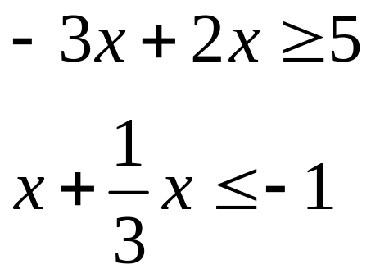

例题讲解
例2：解一元一次不等式组
步骤：
1、求出每一个不等式的解
2、再求两个不等式的交集

Slide 6
练习题
书本 P43 A组 第2题 第2小题

Slide 7
作业
书本 P44 A组
第2题 第（3）（4）小题

